Slide 1
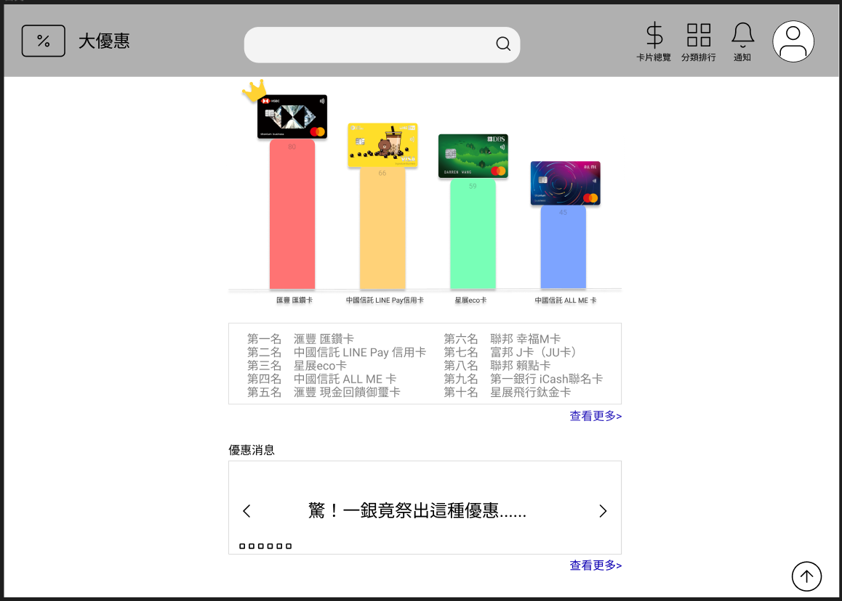
首頁原圖

Slide 2
以條狀圖呈現各網站 排名分析之結果
點選Logo可以直接回首頁
能瀏覽所有
可試算卡片
可直接搜尋卡片或
消費類型相關資訊
可直接看到各類消費項目之排行
勾選之卡片資訊
會在這邊顯示
至頂按鈕

Slide 3
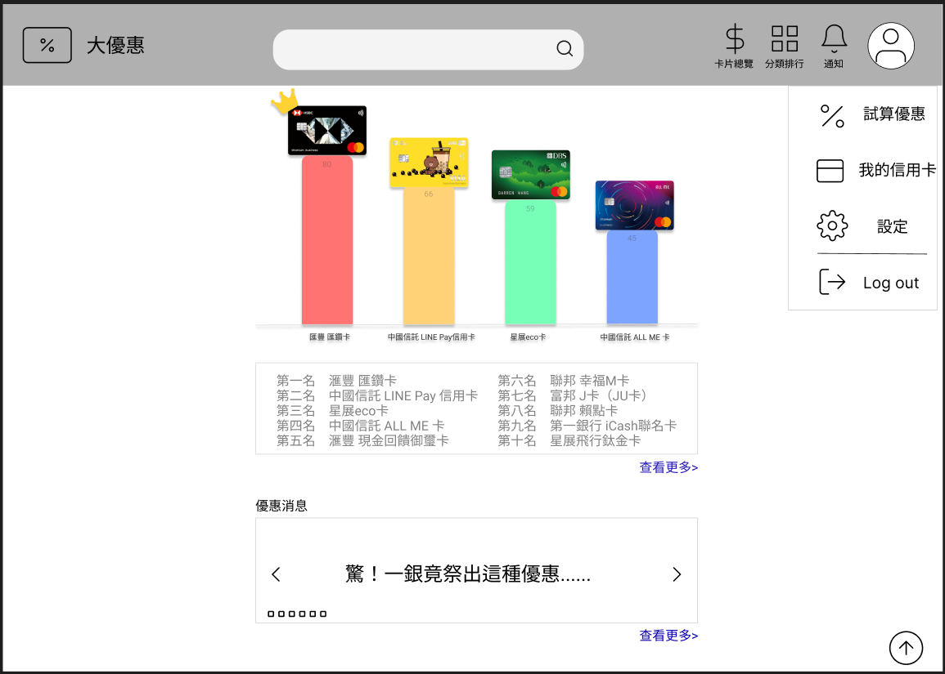

「人像列表」原圖

Slide 4
點選頭像後，下方
會跳出功能列
價格試算區域
已收藏卡片

Slide 5
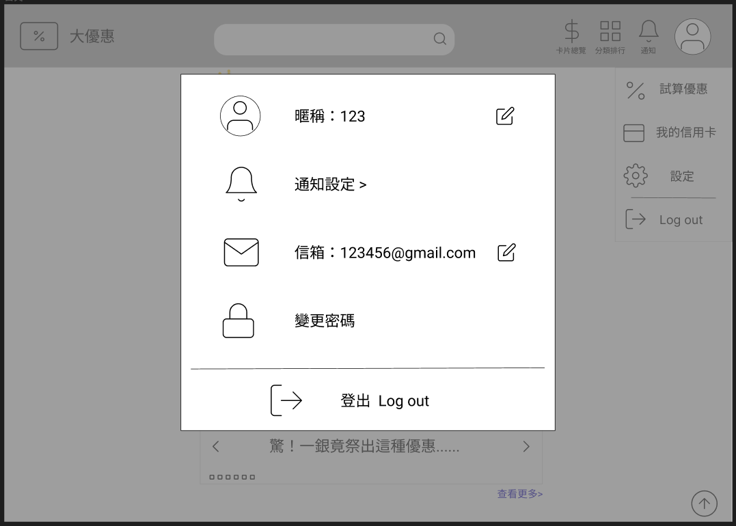
「設定彈窗」原圖

Slide 6
點選設定之後會跳出覆蓋首頁的小選單（如下方圖示）
點此修改名稱與信箱

Slide 7
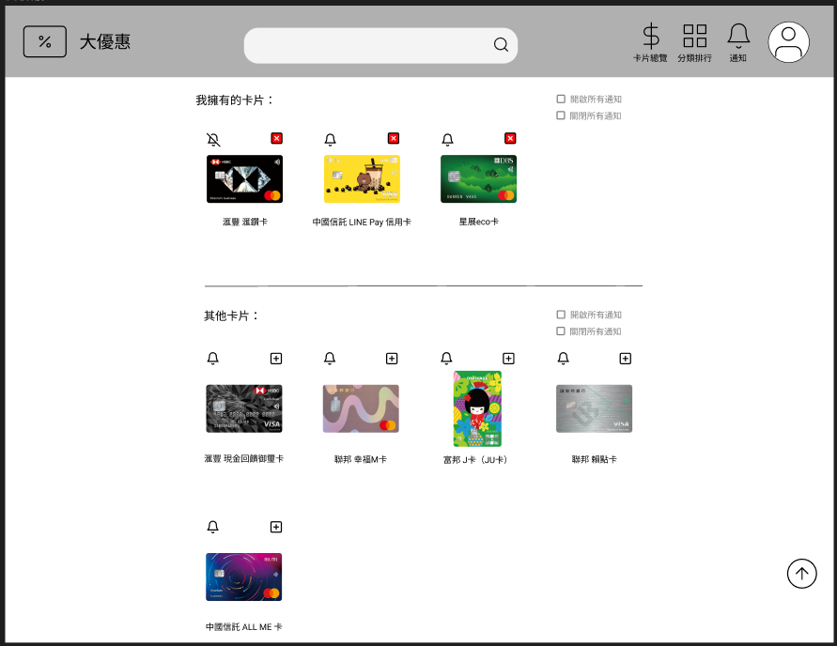
「我的信用卡」原圖

Slide 8
點選通知設定後會進入下方畫面
點此開啟/關閉通知
點此開啟/關閉通知
點此刪除卡片收藏
點此新增卡片收藏，點選後，卡片會從下方移至「我擁有的卡片」列中

Slide 9
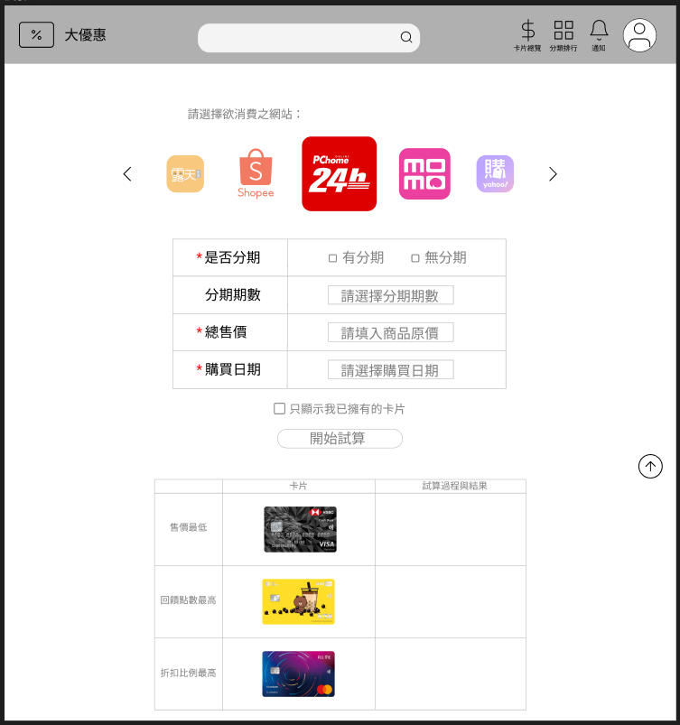
「試算優惠」原圖

Slide 10
點選設定之後會跳出覆蓋首頁的小選單（如下方圖示）
Step 1
使用左右箭頭來選擇欲消費的平台
Step 2
勾選、填入數值後，程式會將其代入並試算，星號表示必填
勾選後可依據使用者於第7頁「我擁有的卡片」進行試算
Step 3
填入數值後，按下按鈕開始試算
試算後之結果會依照不同的最優惠方式顯示其對應的卡片、折後價格、回饋比例等。

